Slide 1
Desafios Finais
Por SANJAY e ARVIND SESHAN

Slide 2
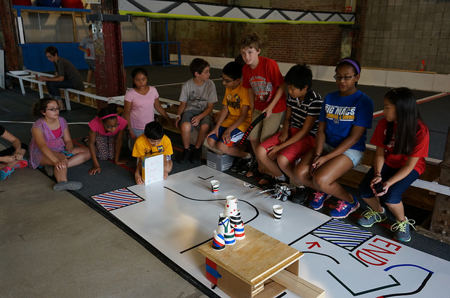
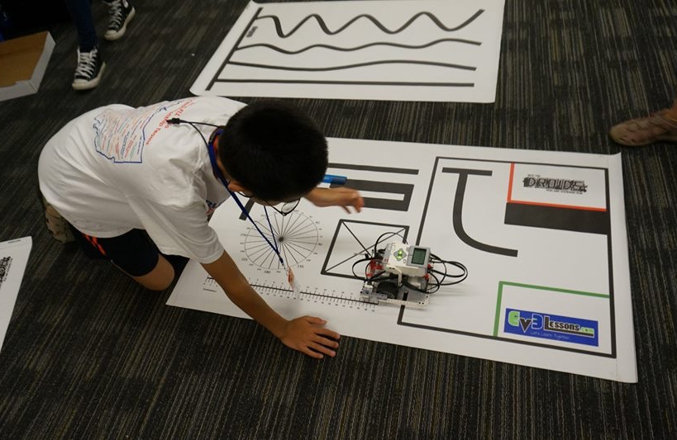
INSTRUções
O objetivo destes desafios é juntar tudo o que você aprendeu até agora: Movimento, curvas e uso básico de sensores.
Você pode montar estes desafios usando fita isolante colorida em um quadro branco. Você também pode usar um banner grande branco em um piso liso e nivelado.
Note que as cores de fita isolante colorida não são iguais as cores usadas pela LEGO, seu sensor pode ter problemas na leitura.
Você também pode usar tapetes antigos da FLL.

Slide 3
Desafio 1: Praticando andar reto e FAZER curvas
Casa
Vá para a área de lançamento
Vire a esquerda na passagem.
Vire a direita
Vire a direita e vá para “casa”
Lançamento

Slide 4

Desafio 2: Praticando o uso de sensores
Parede norte sólida
Casa
Vá para a área de lançamento
Avance para parede norte e toque-a.
Dê a volta e navegue através da passagem.
Vá para a parede “Não toque”. Não toque-a. (caixas leves que caiam ao ser tocadas podem ser usadas)
Vire e vá para a parede Oeste
Vire e vá para “casa”.
USE 2-3 SENSORES
Lançamento
Não toque nessa parede

Slide 5
Desafio 3: Pegando um item
Parede norte Sólida
Casa
Vá para a área de lançamento
Avance para parede norte e toque-a.
Dê a volta e navegue através da passagem.
Pegue o copo ao longo do caminho
Vire e vá para a parede Oeste
Vire e vá para “casa”.
Lançamento

Slide 6
Pare na linha
Programe o robô para ir para frente e parar exatamente na terceira linha
Vá para frente até uma linha preta
Repita esta ação 3 vezes
Combine o que você aprendeu nas lições Bloco Repete, Blocos Se-Então, Sensor de Cor e Mova para frente.

Slide 7
CRéditos
Essa lição foi criada por Sanjay Seshan e Arvind Seshan para SPIKE Prime Lessons
Mais lições em www.primelessons.org
Traduzido para o português por Lucas Colonna e revisado por Anderson Harayashiki Moreira
This work is licensed under a Creative Commons Attribution-NonCommercial-ShareAlike 4.0 International License.

